Slide 1
Животноводство Чеченской Республики оперативные данные
за январь-сентябрь 2021 года

Slide 2
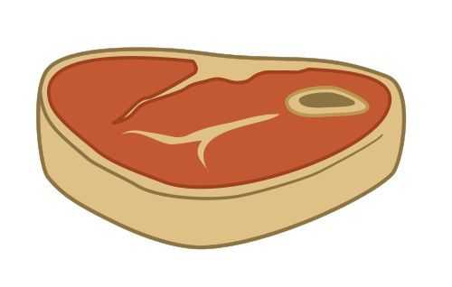
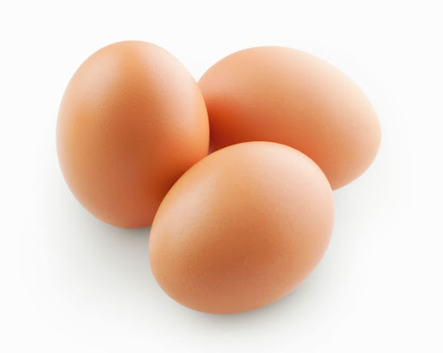
ПРОИЗВОДСТВО ОСНОВНЫХ ПРОДУКТОВ ЖИВОТНОВОДСТВА
В ХОЗЯЙСТВАХ ВСЕХ КАТЕГОРИЙ
за январь-сентябрь 2021г.
Мясо на убой в живом весе
34,2
тыс. тонн
100,7 %
к январю-сентябрю 2020г.
Молоко
227,1
тыс.тонн
100,0 %
к январю-сентябрю 2020г.
Яйца
92,5
тыс.шт.
100,3 %
к январю-сентябрю 2020г.

Slide 3
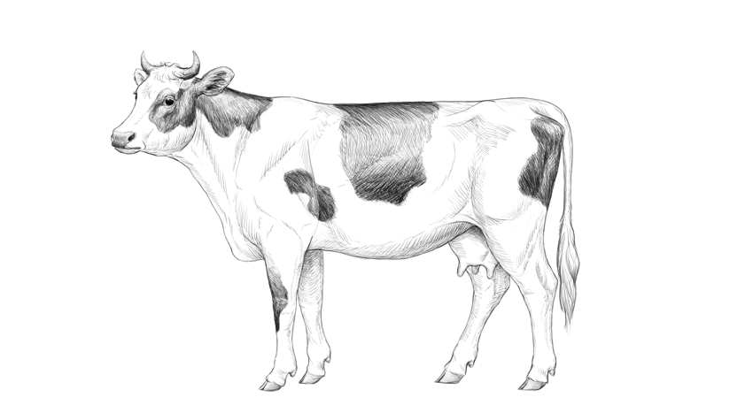
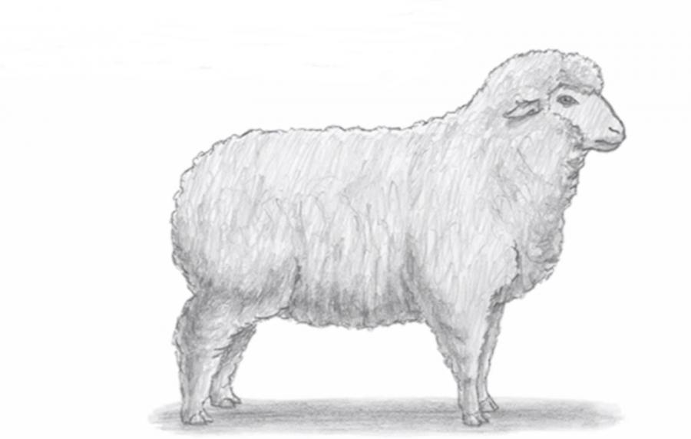
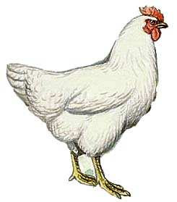
ПОГОЛОВЬЕ СКОТА И ПТИЦЫ В ХОЗЯЙСТВАХ ВСЕХ КАТЕГОРИЙ на 1 сентября 2021г.; тысяча голов
254,2
285,9
1262,8
100,7 %
107,3 %
103,2 %
к 1 сентября 2020г.
к 1 сентября 2020г.
к 1 сентября 2020г.

